Slide 1
COMMISSION NATIONALE DES MARCHÉS · LES FONCTIONNALITÉS PAR PROFIL
PRS 2.0 — Les fonctionnalités de le Chargé de publication
Publie les décisions ; administre les comptes, les référentiels et les paramètres.
9 écrans, étape par étape, et les règles à connaître
Captures de l’application réelle sur des dossiers de démonstration (14 octobre 2026) · noms de personnes remplacés par leur rôle

Slide 2
LES FONCTIONNALITÉS · LE CHARGÉ DE PUBLICATION
Ses fonctionnalités d’un coup d’œil
Les écrans où le Chargé de publication agit ou lit, rangés par étape de la chaîne ; chacun est présenté ensuite.
01 · Entrer
08 · Évaluer les offres
09 · Attribuer et notifier
La connexion · Changer son mot de passe · Une actualité à l’ouverture · L’écran des notifications · La cloche
L’étape close
Le résultat public de la procédure
12 · Piloter et publier
Les publications · Les documents publics
PRS 2.0 · Les fonctionnalités · Le Chargé de publication · 2

Slide 3
ÉTAPE 01
Entrer
De la porte d’entrée au premier geste
PRS 2.0 · Les fonctionnalités · Le Chargé de publication · 3

Slide 4

PUBLIC
La connexion
QUI
Tous les profils.
CE QUI SE PASSE
Identifiant (ou adresse électronique) et mot de passe. La session est portée par un témoin sécurisé : rien n’est conservé dans le navigateur qui permettrait de la dérober.
Les tentatives répétées sont freinées, et chacune est inscrite au journal des connexions.
Liens vers l’inscription d’une PRMP, l’inscription d’un candidat et le portail public.
PRS 2.0 · Les fonctionnalités · Le Chargé de publication · 4

Slide 5

COMPTES · TOUS LES PROFILS
Changer son mot de passe
QUI
Tout utilisateur connecté, depuis la barre du haut.
CE QUI SE PASSE
L’ancien mot de passe est exigé ; le nouveau compte au moins 8 caractères, dont une lettre et un chiffre, et se saisit deux fois.
La fenêtre se ferme par « Annuler », par sa croix ou par Échap.
Mot de passe oublié : l’Administrateur le réinitialise.
PRS 2.0 · Les fonctionnalités · Le Chargé de publication · 5

Slide 6

ACCUEIL · TOUS LES PROFILS
Une actualité à l’ouverture
QUI
Les profils ciblés par l’Administrateur.
CE QUI SE PASSE
L’Administrateur publie des actualités ciblées par profil : rappel de règles, consignes de dépôt, fermeture technique.
Ici, ce que la Commission attend d’un dossier de planification.
La fenêtre se ferme par sa croix ou par Échap.
PRS 2.0 · Les fonctionnalités · Le Chargé de publication · 6

Slide 7

NOTIFICATIONS · TOUS LES PROFILS
L’écran des notifications
QUI
Tous les profils, chacun pour ses seules notifications.
CE QUI SE PASSE
Tout ce que le circuit a signalé, par date ; une notification non lue reste en gras.
Filtres : toutes ou non lues, et par type d’événement ; « Tout marquer lu » en un geste.
Ici, pour la PRMP : rapport d’évaluation signé, dépôts clos, pièce de l’attributaire déposée.
PRS 2.0 · Les fonctionnalités · Le Chargé de publication · 7

Slide 8

NOTIFICATIONS · TOUS LES PROFILS
La cloche
QUI
Tous les profils, dans la barre du haut.
CE QUI SE PASSE
Les dernières notifications et leur compteur, sans quitter l’écran en cours.
Le compteur est tenu par le serveur et suivi en temps réel.
PRS 2.0 · Les fonctionnalités · Le Chargé de publication · 8

Slide 9

ÉTAPE CLOSE · PRMP
L’étape close
QUI
Tous les profils qui lisent l’évaluation.
CE QUI SE PASSE
« Étape close » : le dossier de marché n° 100372 (lot 1) est soumis à la Commission ; la séance, l’évaluation et l’AMI de la procédure ne se modifient plus.
Seule une reprise de l’évaluation après avis défavorable, ou une réattribution, les rouvre ; la PRMP ouvre le dossier de marché d’un clic.
Les lectures restent ouvertes : rapport, PV, PDF et Word.
PRS 2.0 · Les fonctionnalités · Le Chargé de publication · 9

Slide 10

INFORMER · PUBLIC
Le résultat public de la procédure
QUI
Tout visiteur, sans compte.
CE QUI SE PASSE
Sur la page publique de la procédure : le résultat par lot — attributaire et montant hors taxes —, avec les dates de communication et d’affichage.
L’extrait du PV d’ouverture et les questions des candidats y restent lisibles ; l’avis d’attribution y paraîtra une fois publié.
PRS 2.0 · Les fonctionnalités · Le Chargé de publication · 10

Slide 11
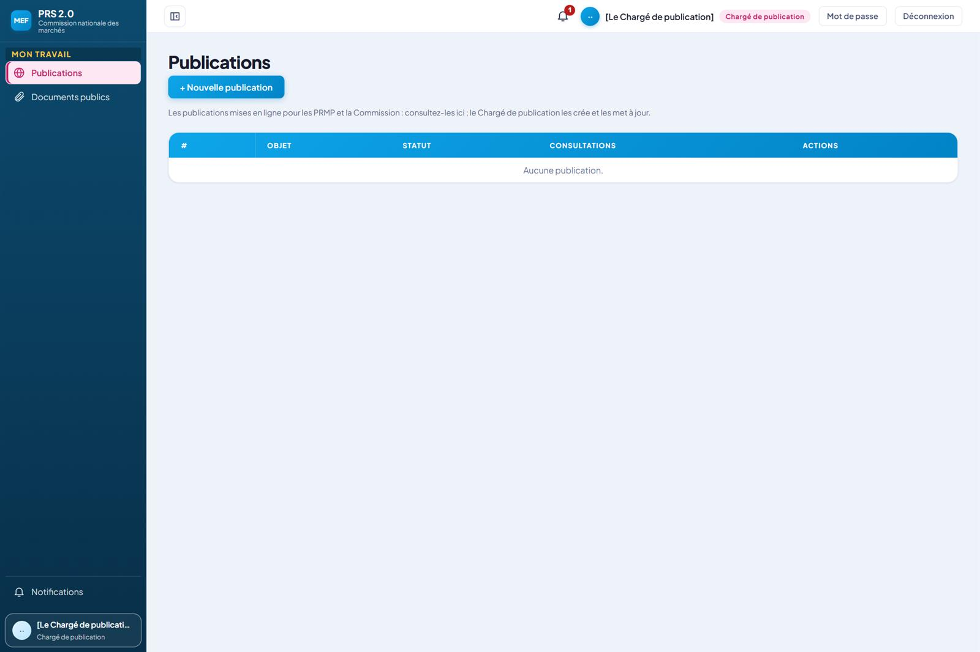
PUBLICATION · CHARGÉ DE PUBLICATION
Les publications
QUI
Le Chargé de publication crée et met à jour ; les PRMP et la Commission consultent.
CE QUI SE PASSE
Chaque publication : objet, statut, nombre de consultations.
Une publication naît en attente, se publie, puis peut être retirée — toujours avec un motif.
Aucune publication n’est encore enregistrée sur la base de démonstration.
PRS 2.0 · Les fonctionnalités · Le Chargé de publication · 11

Slide 12
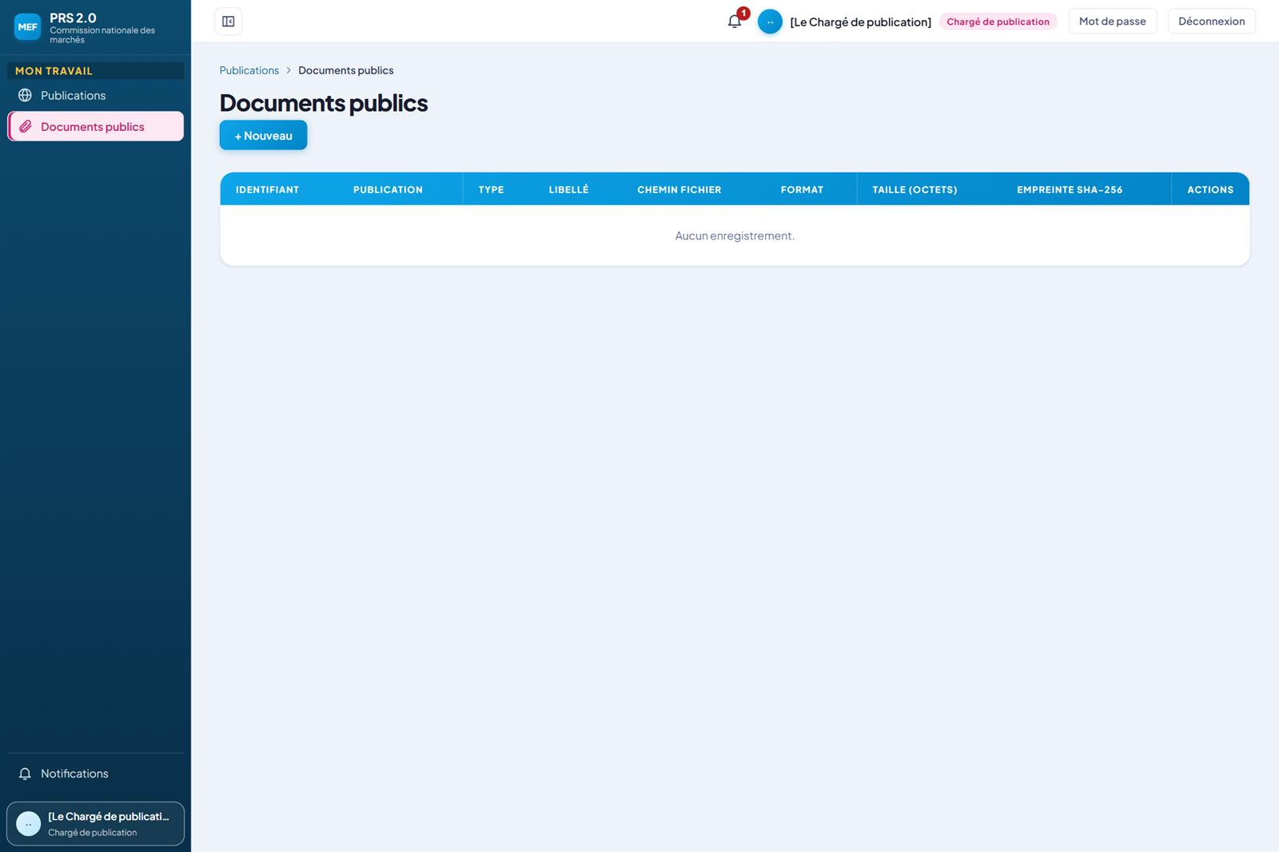
PUBLICATION · CHARGÉ DE PUBLICATION
Les documents publics
QUI
Le Chargé de publication.
CE QUI SE PASSE
Les documents mis à la disposition du public, rattachés à une publication : type, libellé, format, taille.
Chaque document porte son empreinte numérique : l’intégrité du fichier se vérifie à tout moment.
Aucun document n’est encore enregistré sur la base de démonstration.
PRS 2.0 · Les fonctionnalités · Le Chargé de publication · 12

Slide 13
LES RÈGLES À CONNAÎTRE
Ce que l’application applique pour le Chargé de publication
15 règles de gestion, tirées des écrans présentés : ce que l’application vérifie, bloque ou trace.
PRS 2.0 · Les fonctionnalités · Le Chargé de publication · 13

Slide 14
LES FONCTIONNALITÉS · LE CHARGÉ DE PUBLICATION
Les règles à connaître (1/3)
Règle | Ce qui s’applique
Une session portée par le serveur RG-ENT-01 | La connexion ouvre une session portée par un témoin protégé, que les scripts de la page ne peuvent pas lire et qui n’est jamais envoyé à un autre site. Aucun jeton n’est remis à l’écran ; la déconnexion est demandée au serveur, qui efface la session.
Tentatives de connexion limitées RG-ENT-02 | Cinq échecs en quinze minutes verrouillent l’identifiant depuis un même poste ; vingt échecs bloquent le poste. Une connexion réussie remet à zéro le compteur de l’identifiant. Les inscriptions publiques sont limitées à dix par heure et par poste.
Un mot de passe robuste RG-ENT-03 | Tout nouveau mot de passe compte 8 à 72 caractères, dont au moins une lettre et un chiffre : à l’inscription, à la création d’un compte, à la réinitialisation et au changement. La règle ne s’applique jamais à la connexion : un ancien mot de passe reste valable jusqu’à son prochain changement.
Chaque tentative est journalisée RG-ENT-04 | Chaque tentative de connexion, réussie ou refusée, est consignée avec l’identifiant tenté ; la déconnexion date la fin de la session. L’Administrateur consulte ce journal des connexions. Une panne du journal ne bloque jamais la connexion.
Changer ou retrouver son mot de passe RG-ENT-27 | Chacun change son mot de passe depuis la barre du haut : l’ancien mot de passe est vérifié par le serveur, et le nouveau doit en différer. Un mot de passe oublié ne se réinitialise pas en libre-service : l’utilisateur s’adresse à l’Administrateur, qui le réinitialise.
PRS 2.0 · Les fonctionnalités · Le Chargé de publication · 14

Slide 15
LES FONCTIONNALITÉS · LE CHARGÉ DE PUBLICATION
Les règles à connaître (2/3)
Règle | Ce qui s’applique
Une actualité à l’ouverture RG-ENT-21 | À chaque ouverture de session, une fenêtre présente les actualités ciblées sur le profil, actives et dans leur période de publication. L’Administrateur les rédige sans intervention technique : texte sans balise HTML, images JPEG de 10 Mo au plus ; une actualité expirée s’archive d’elle-même.
Une notification à chaque transmission RG-ENT-22 | Chaque transmission avise le ou les responsables de l’étape suivante, dans le même mouvement que l’événement. Le destinataire se déduit du rôle et de la localité du dossier, ou de l’assignation. Un rattachement manquant ne fait jamais disparaître une notification.
Chacun ne lit que les siennes RG-ENT-23 | Chaque utilisateur ne consulte que ses notifications, les marque lues ou non lues. Le compteur de la cloche est calculé par le serveur et suivi en temps réel, avec un repli toutes les 60 secondes. La liste globale est réservée à l’Administrateur.
Les étapes closes ne se modifient plus RG-EVA-37 | Dès qu’un dossier de marché de la procédure est soumis à la Commission, la séance d’ouverture, la seconde séance, l’évaluation et l’AMI de la procédure ne se modifient plus : la Commission examine ce qui lui a été soumis. Seules la reprise de l’évaluation après un avis défavorable et la réattribution après un retrait, motivées et tracées, les rouvrent. Les lectures restent ouvertes.
L’affichage déclaré, le résultat publié RG-ATT-11 | La PRMP déclare la date d’affichage du résultat à son siège ; l’attributaire et le montant paraissent sur la page publique de la procédure.
PRS 2.0 · Les fonctionnalités · Le Chargé de publication · 15

Slide 16
LES FONCTIONNALITÉS · LE CHARGÉ DE PUBLICATION
Les règles à connaître (3/3)
Règle | Ce qui s’applique
L’avis d’attribution sous trente jours RG-ATT-24 | L’avis d’attribution est publié dans les trente jours de la réception de la notification par le titulaire (déclarée ou constatée par la plateforme), à défaut de la notification, sur la page publique de la procédure. La PRMP est alertée au vingtième jour ; un avis en retard est signalé « En retard » sur le lot et par une pastille sur son entrée « Fiches DAO ». La règle ne bloque rien : une publication tardive se lit « Publié après l’échéance ».
Chargé de publication cloisonné RG-PIL-07 | Le Chargé de publication gère le portail de transparence sans accès au circuit interne, au journal d’audit ni aux statistiques de la CNM. Il est avisé à chaque clôture conforme éligible à publication.
Publier, puis retirer RG-PIL-08 | Une publication naît en attente ; seule une publication en attente se publie, seule une publication publiée se retire. Chaque consultation incrémente son compteur.
Retrait toujours motivé RG-PIL-09 | Retirer une publication exige un motif, conservé avec la date du retrait : la dépublication reste documentée.
Documents publics vérifiables RG-PIL-10 | Un document public est mis en ligne en PDF avec son empreinte numérique (SHA-256) ; l’intégrité d’un fichier se vérifie à tout moment en recalculant l’empreinte.
PRS 2.0 · Les fonctionnalités · Le Chargé de publication · 16

